Slide 1

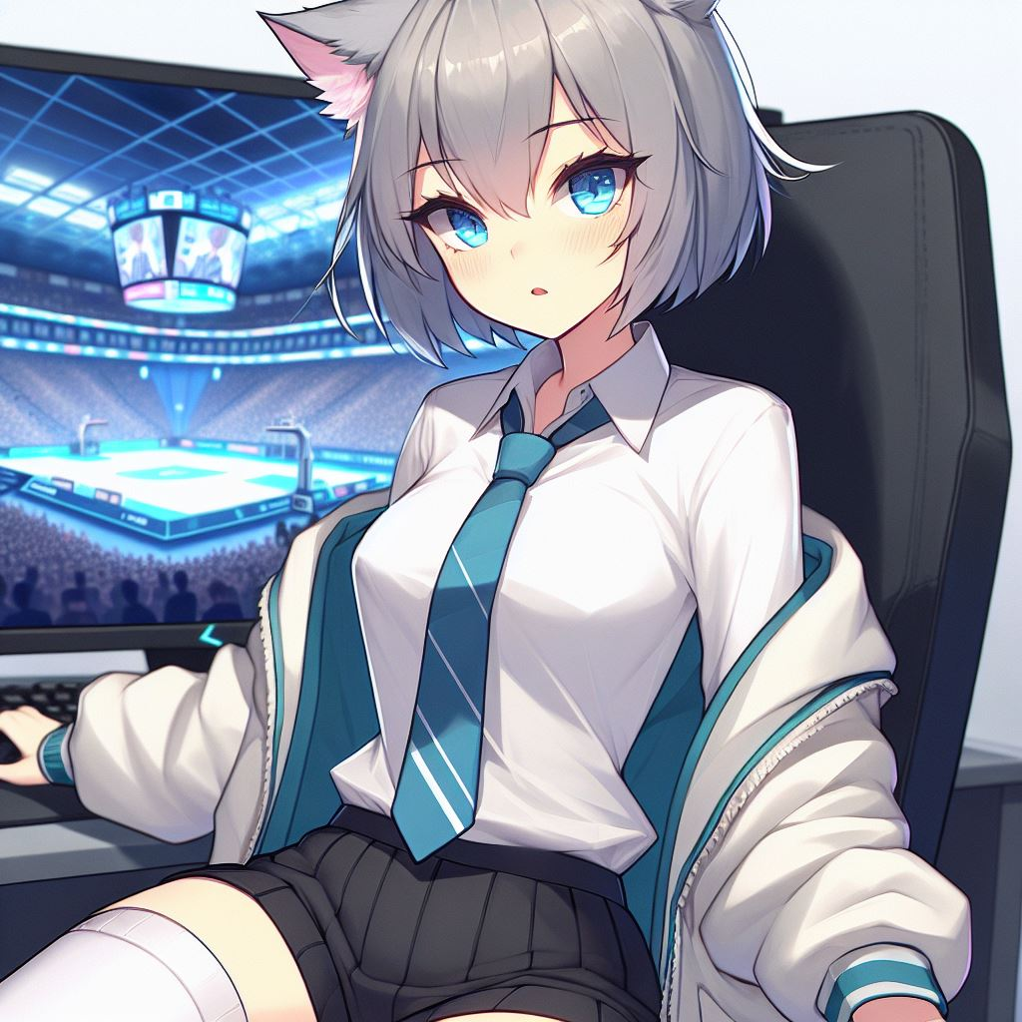
冒險

Slide 2
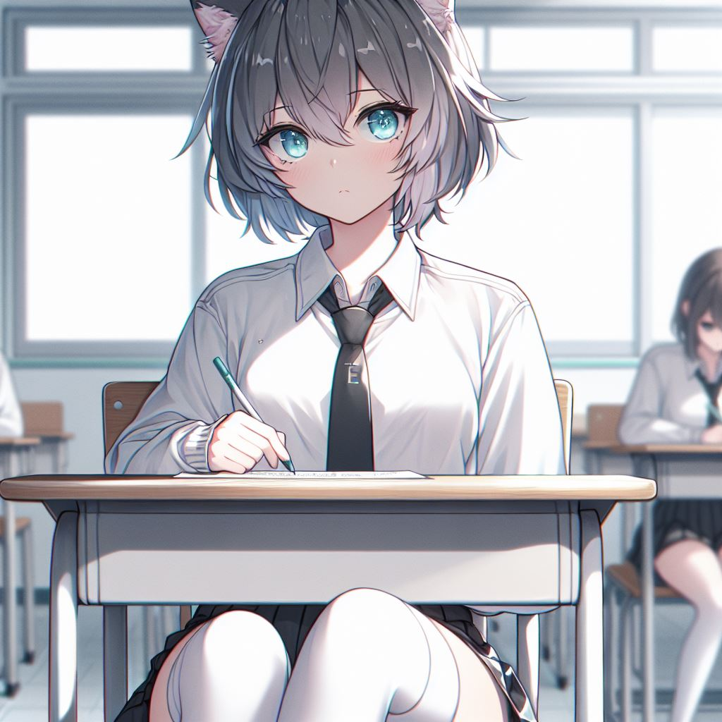
1.目標
Notes:
以日本動漫風格繪製 主角為女性，外表偏年幼，頭上有淡粉色的貓耳、頭髮左側為銀灰色，右側為藍綠色(色碼#a3dbd4) 頭髮偏短，各種岔開 眼睛左邊顏色為藍綠色(色碼#a3dbd4)、右邊為銀灰色 胸部平坦 身穿扎進去的白色學生襯衫制服、領帶為藍綠色(色碼#a3dbd4) 黑色短褲有一條細細的白色腰帶，褲子長度偏短 有一件長袖外套，中間以上為白色，以下為灰色，外套長度到褲子底部 白色泡泡襪到膝蓋上面一些，鞋子為黑色 喜歡看league of legends的電競比賽 坐在電腦桌前查詢資料 she look at computer screen
screen shows esport arena stage photo

Slide 3
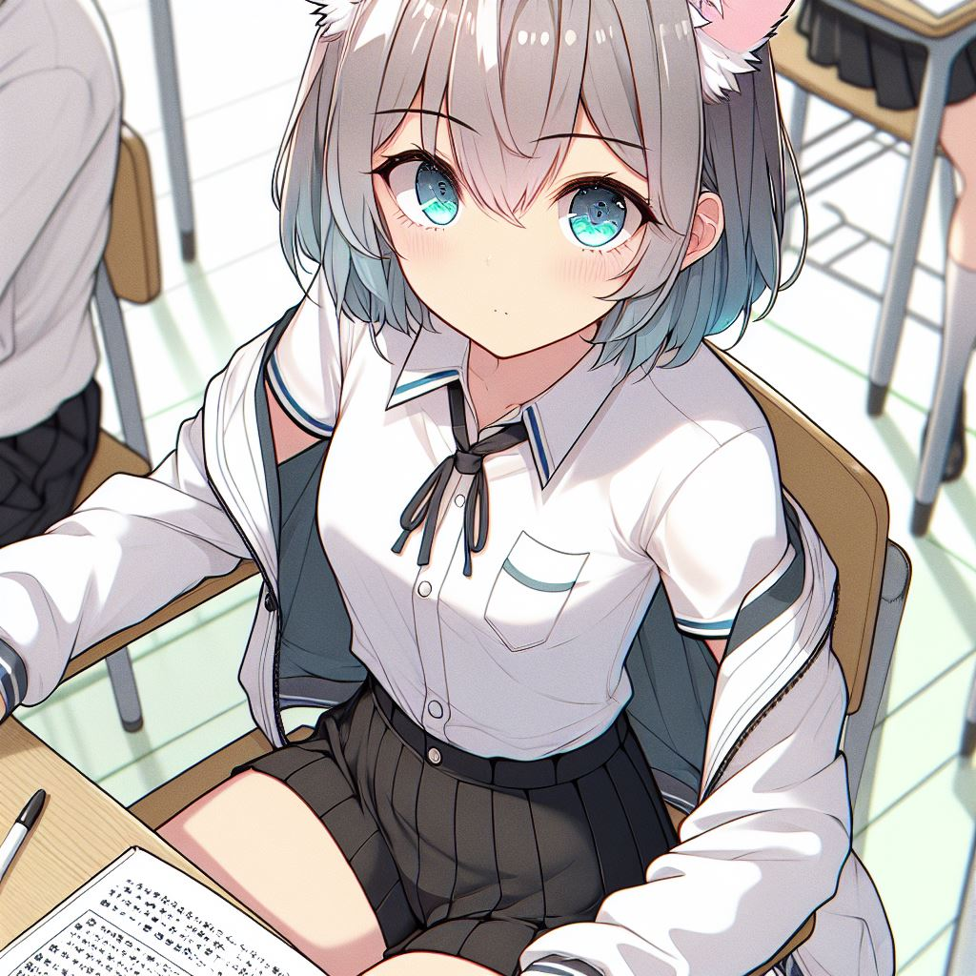
2.阻礙
Notes:
以日本動漫風格繪製 主角為女性，外表偏年幼，頭上有淡粉色的貓耳、頭髮左側為銀灰色，右側為藍綠色(色碼#a3dbd4) 頭髮偏短，各種岔開 眼睛左邊顏色為藍綠色(色碼#a3dbd4)、右邊為銀灰色 胸部平坦 身穿扎進去的白色學生襯衫制服、領帶為藍綠色(色碼#a3dbd4) 黑色短褲有一條細細的白色腰帶，褲子長度偏短 有一件長袖外套，中間以上為白色，以下為灰色，外套長度到褲子底部 白色泡泡襪到膝蓋上面一些，鞋子為黑色 she sitting on chair in the classroom she writing test

Slide 4
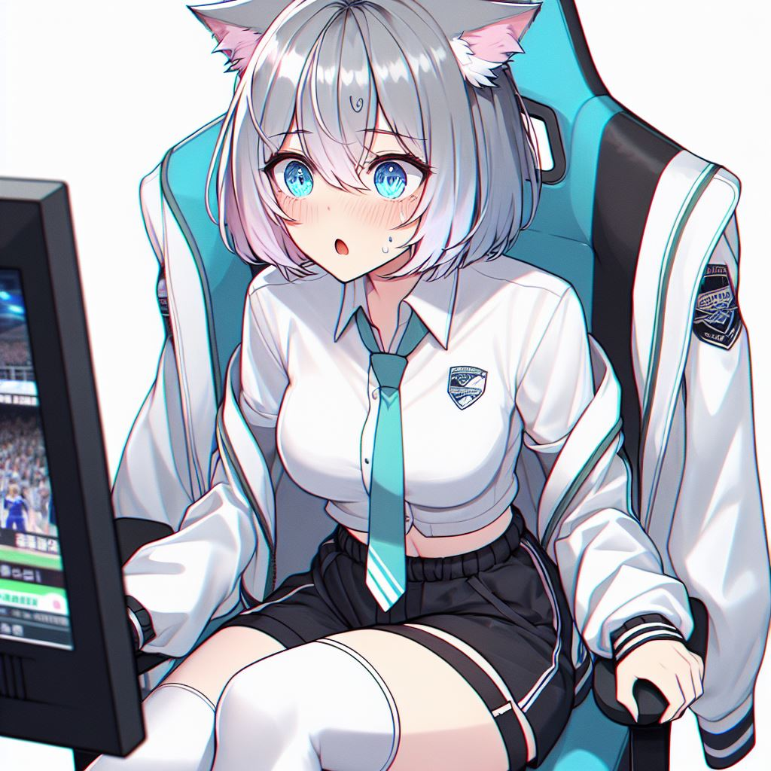
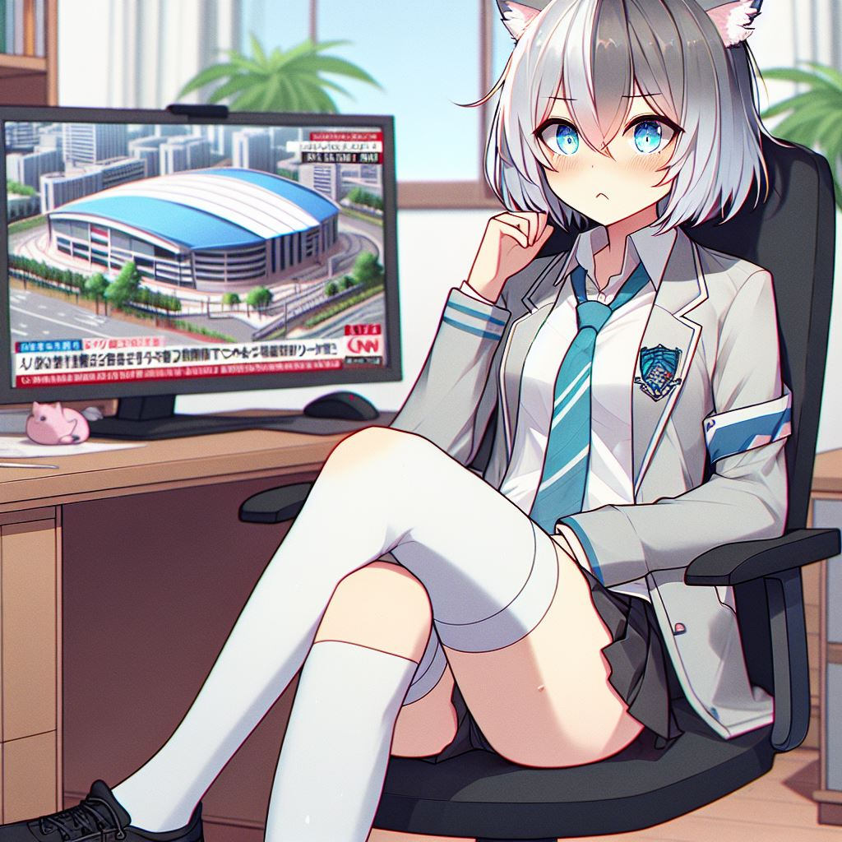
3.努力
Notes:
以日本動漫風格繪製 主角為女性，外表偏年幼，頭上有淡粉色的貓耳、頭髮左側為銀灰色，右側為藍綠色(色碼#a3dbd4) 頭髮偏短，各種岔開 眼睛左邊顏色為藍綠色(色碼#a3dbd4)、右邊為銀灰色 胸部平坦 身穿扎進去的白色學生襯衫制服、領帶為藍綠色(色碼#a3dbd4) 黑色短褲有一條細細的白色腰帶，褲子長度偏短 有一件長袖外套，中間以上為白色，以下為灰色，外套長度到褲子底部 白色泡泡襪到膝蓋上面一些，鞋子為黑色 she sitting on chair in the classroom she study hard

Slide 5
4.結果
Notes:
以日本動漫風格繪製 主角為女性，外表偏年幼，頭上有淡粉色的貓耳、頭髮左側為銀灰色，右側為藍綠色(色碼#a3dbd4) 頭髮偏短，各種岔開 眼睛左邊顏色為藍綠色(色碼#a3dbd4)、右邊為銀灰色 胸部平坦 身穿扎進去的白色學生襯衫制服、領帶為藍綠色(色碼#a3dbd4) 黑色短褲有一條細細的白色腰帶，褲子長度偏短 有一件長袖外套，中間以上為白色，以下為灰色，外套長度到褲子底部 白色泡泡襪到膝蓋上面一些，鞋子為黑色 she is sitting on the chair in front of computer , watching computer screen , there is a news show that esport arena are tear down she looks shocked and disappointed

Slide 6
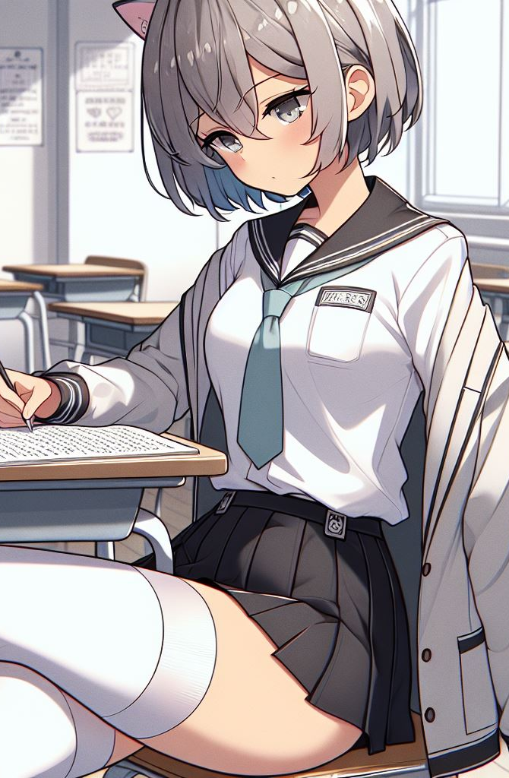
4.結果
Notes:
(1)(2) 以日本動漫風格繪製 主角為女性，外表偏年幼，頭上有淡粉色的貓耳、頭髮左側為銀灰色，右側為藍綠色(色碼#a3dbd4) 頭髮偏短，各種岔開 眼睛左邊顏色為藍綠色(色碼#a3dbd4)、右邊為銀灰色 胸部平坦 身穿扎進去的白色學生襯衫制服、領帶為藍綠色(色碼#a3dbd4) 黑色短褲有一條細細的白色腰帶，褲子長度偏短 有一件長袖外套，中間以上為白色，以下為灰色，外套長度到褲子底部 白色泡泡襪到膝蓋上面一些，鞋子為黑色 she is sitting on the chair in front of computer , watching computer screen , there is a news show that esport arena are tear down she looks shocked and disappointed

Slide 7
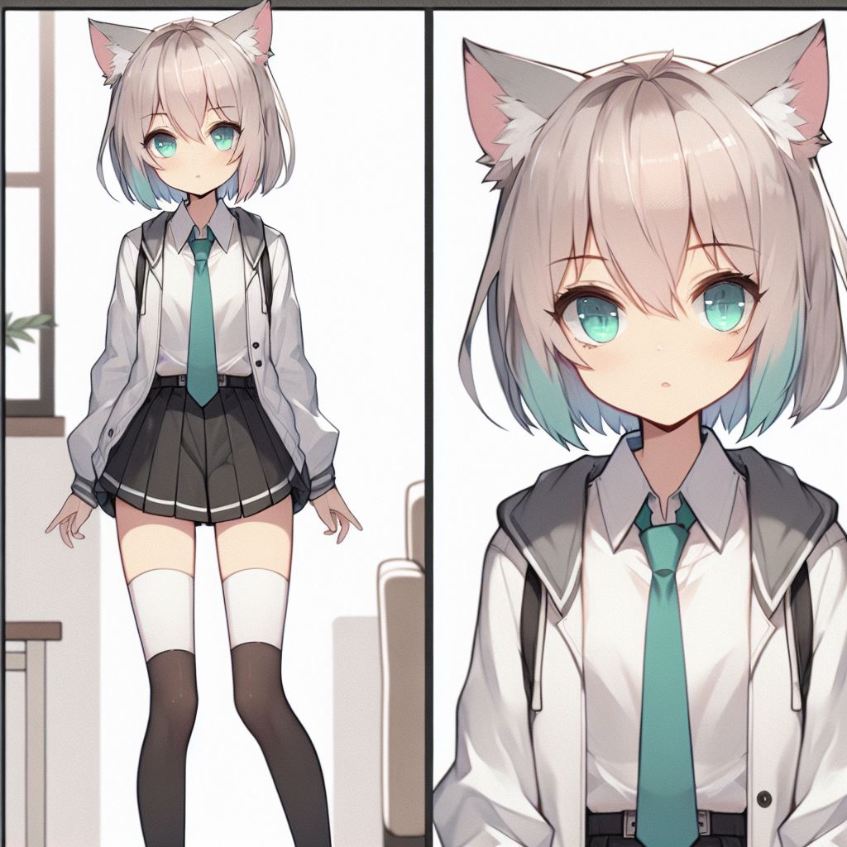
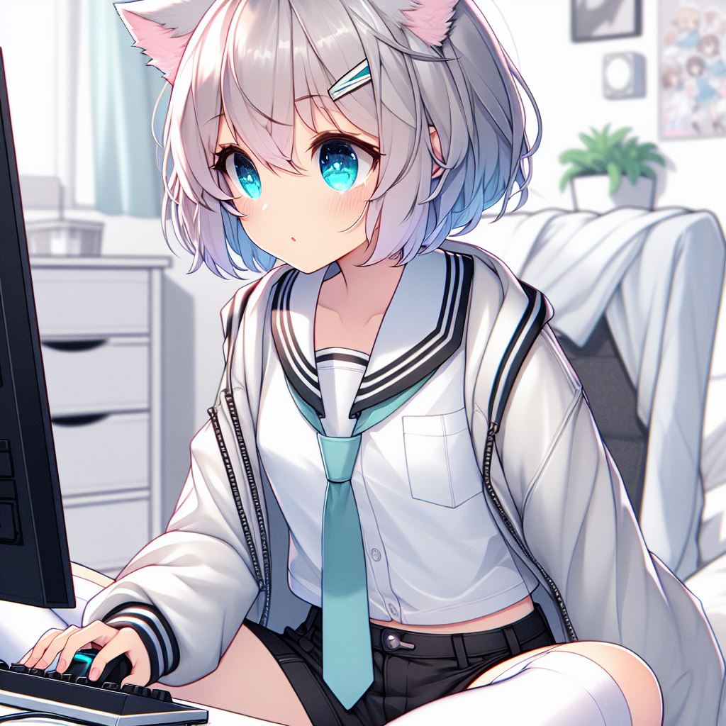
4.結果
Notes:
以日本動漫風格繪製 主角為女性，外表偏年幼，頭上有淡粉色的貓耳、頭髮左側為銀灰色，右側為藍綠色(色碼#a3dbd4) 頭髮偏短，各種岔開 眼睛左邊顏色為藍綠色(色碼#a3dbd4)、右邊為銀灰色 胸部平坦 身穿扎進去的白色學生襯衫制服、領帶為藍綠色(色碼#a3dbd4) 黑色短褲有一條細細的白色腰帶，褲子長度偏短 有一件長袖外套，中間以上為白色，以下為灰色，外套長度到褲子底部 白色泡泡襪到膝蓋上面一些，鞋子為黑色 she is sitting on the chair, studying hard writing some text on the book back ground is class room

Slide 8
4.結果
Notes:
以日本動漫風格繪製 主角為女性，外表偏年幼，頭上有淡粉色的貓耳、頭髮左側為銀灰色，右側為藍綠色(色碼#a3dbd4) 頭髮偏短，各種岔開 眼睛左邊顏色為藍綠色(色碼#a3dbd4)、右邊為銀灰色 胸部平坦 身穿扎進去的白色學生襯衫制服、領帶為藍綠色(色碼#a3dbd4) 黑色短褲有一條細細的白色腰帶，褲子長度偏短 有一件長袖外套，中間以上為白色，以下為灰色，外套長度到褲子底部 白色泡泡襪到膝蓋上面一些，鞋子為黑色 她正在她的房間裡玩電腦遊戲 要看著電腦螢幕

Slide 9
4.結果
Notes:
以日本動漫風格繪製 主角為女性，外表偏年幼，頭上有淡粉色的貓耳、頭髮左側為銀灰色，右側為藍綠色(色碼#a3dbd4) 頭髮偏短，各種岔開 眼睛左邊顏色為藍綠色(色碼#a3dbd4)、右邊為銀灰色 胸部平坦 身穿扎進去的白色學生襯衫制服、領帶為藍綠色(色碼#a3dbd4) 黑色短褲有一條細細的白色腰帶，褲子長度偏短 有一件長袖外套，中間以上為白色，以下為灰色，外套長度到褲子底部 白色泡泡襪到膝蓋上面一些，鞋子為黑色 表情有一點失落，像在思考 背景為房間

Slide 10
4.結果
Notes:
以日本動漫風格繪製 主角為女性，外表偏年幼，頭上有淡粉色的貓耳、頭髮左側為銀灰色，右側為藍綠色(色碼#a3dbd4) 頭髮偏短，各種岔開 眼睛左邊顏色為藍綠色(色碼#a3dbd4)、右邊為銀灰色 胸部平坦 身穿扎進去的白色學生襯衫制服、領帶為藍綠色(色碼#a3dbd4) 黑色短褲有一條細細的白色腰帶，褲子長度偏短 有一件長袖外套，中間以上為白色，以下為灰色，外套長度到褲子底部 白色泡泡襪到膝蓋上面一些，鞋子為黑色 表情有一點失落，像在思考 背景為房間

Slide 11
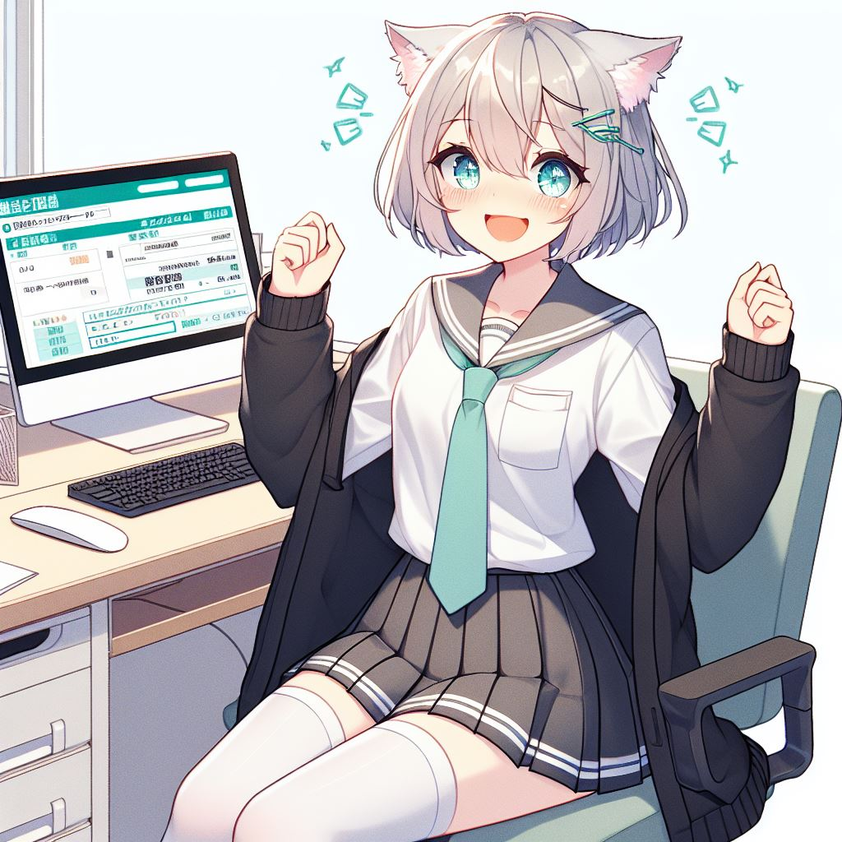
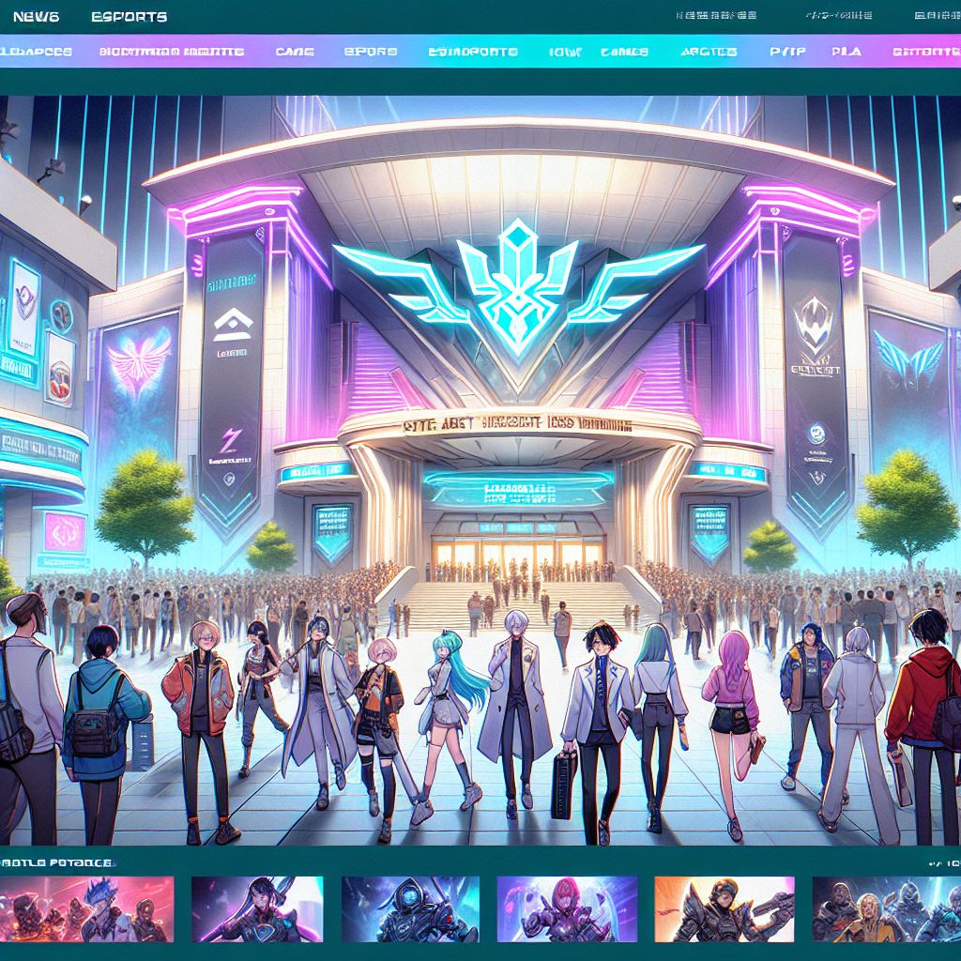
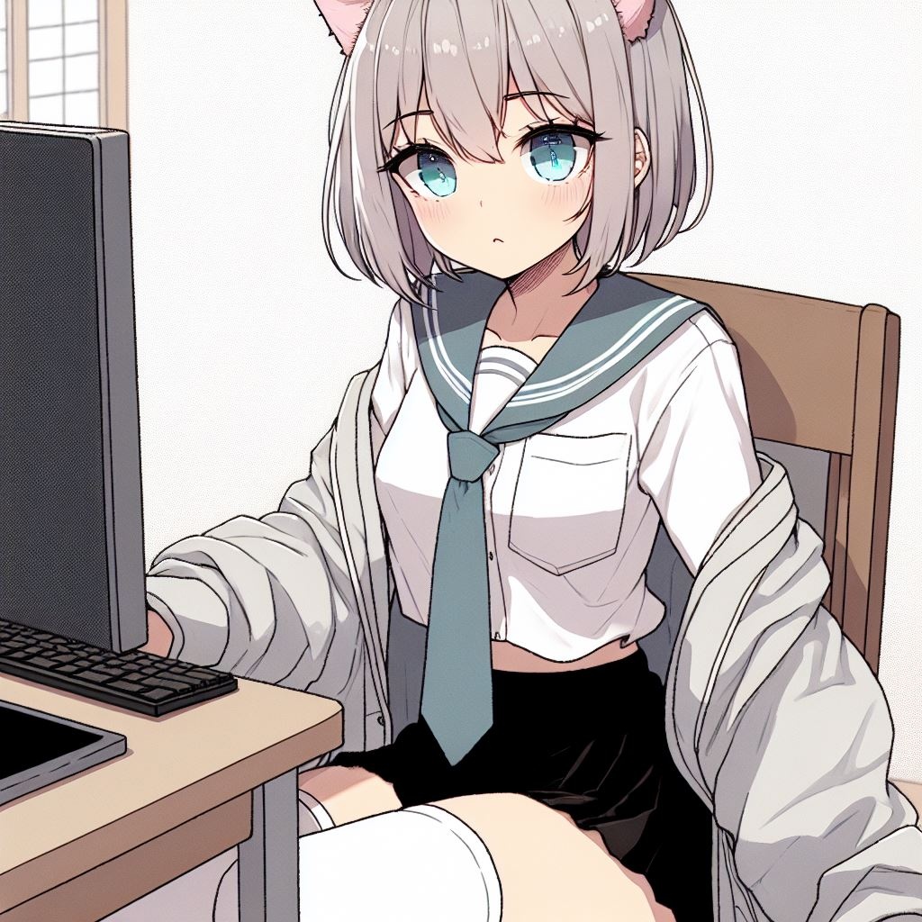
5.意外
Notes:
以日本動漫風格繪製，主角為女性，外表偏年幼，頭上有淡粉色的貓耳、頭髮左側為銀灰色，右側為藍綠色(色碼#a3dbd4)，頭髮偏短，各種岔開，眼睛左邊顏色為藍綠色(色碼#a3dbd4)、右邊為銀灰色，胸部平坦，身穿扎進去的白色學生襯衫制服、領帶為藍綠色(色碼#a3dbd4)，黑色短褲有一條細細的白色腰帶，褲子長度偏短，有一件長袖外套，中間以上為白色，以下為灰色，外套長度到褲子底部，白色泡泡襪到膝蓋上面一些，鞋子為黑色，坐在電腦桌前，看著電腦螢幕，表情感覺很無聊，背景為房間

Slide 12
5.意外
Notes:
用日本動漫風格畫一個網站新聞，顯示某個地方esport的比賽場地出現了

Slide 13
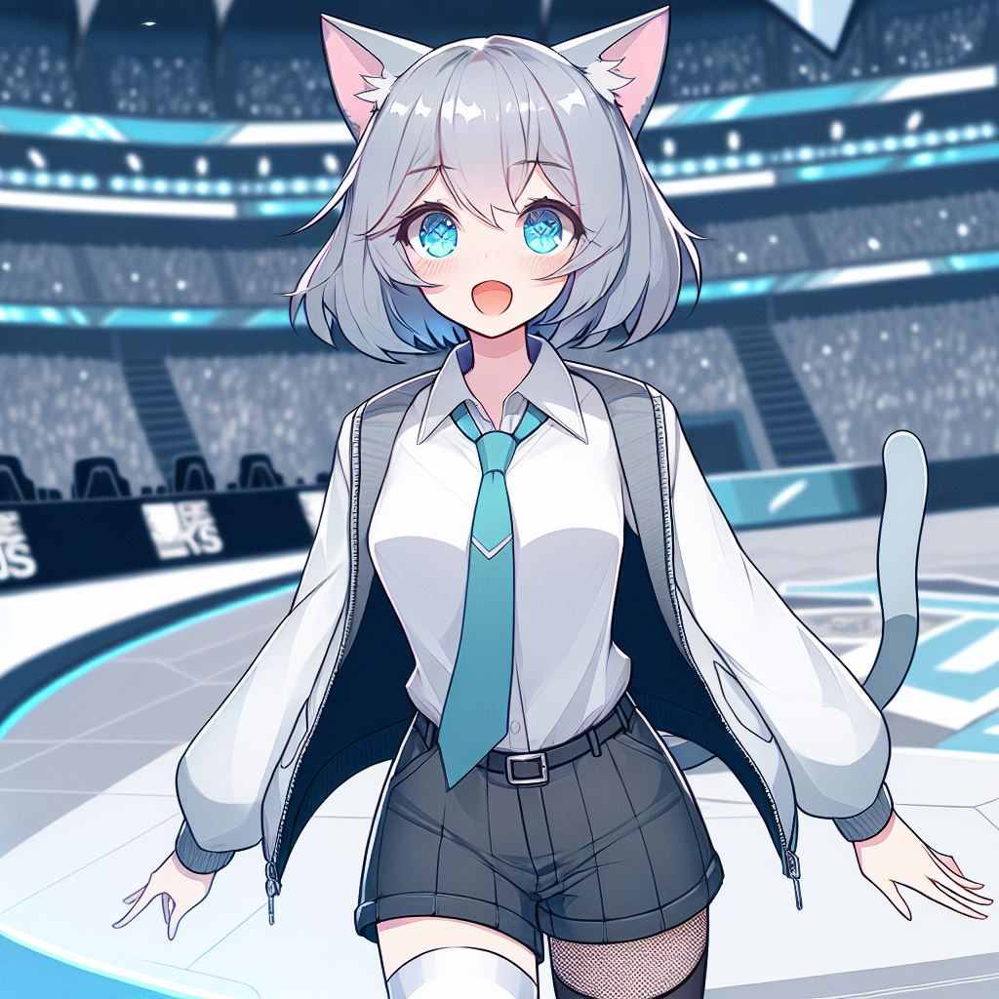
6.轉彎
Notes:
以日本動漫風格繪製 主角為女性，外表偏年幼，頭上有淡粉色的貓耳、頭髮左側為銀灰色，右側為藍綠色(色碼#a3dbd4) 頭髮偏短，各種岔開 眼睛左邊顏色為藍綠色(色碼#a3dbd4)、右邊為銀灰色 胸部平坦 身穿扎進去的白色學生襯衫制服、領帶為藍綠色(色碼#a3dbd4) 黑色短褲有一條細細的白色腰帶，褲子長度偏短 有一件長袖外套，中間以上為白色，以下為灰色，外套長度到褲子底部 白色泡泡襪到膝蓋上面一些，鞋子為黑色 坐在電腦桌前，螢幕出現訂票完成頁面 很高興地高舉雙手歡呼

Slide 14
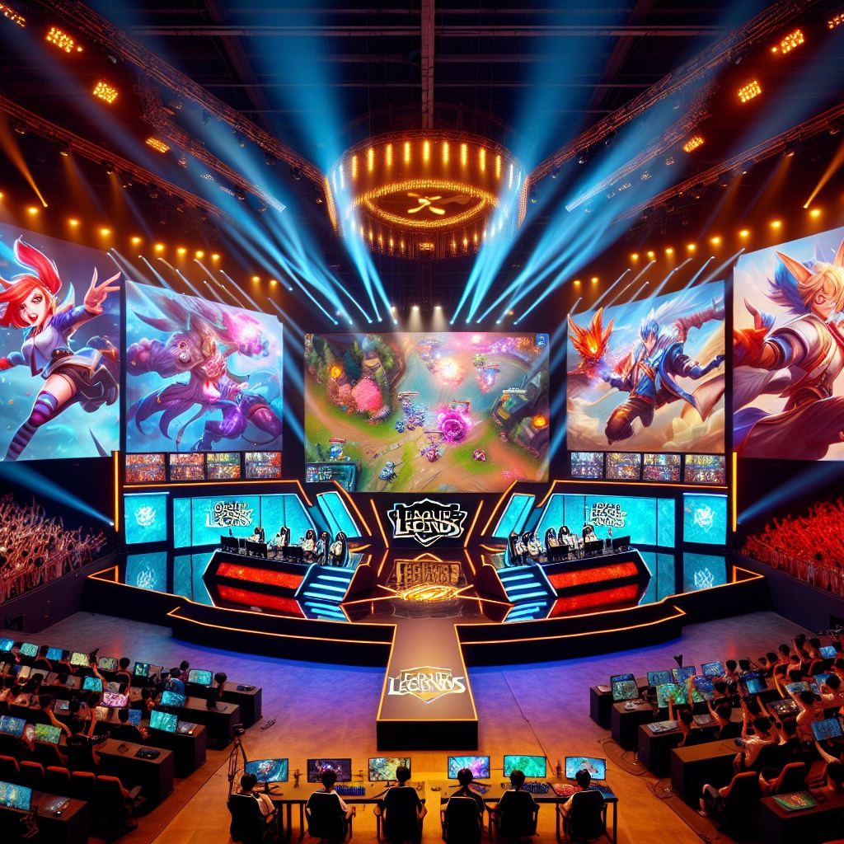
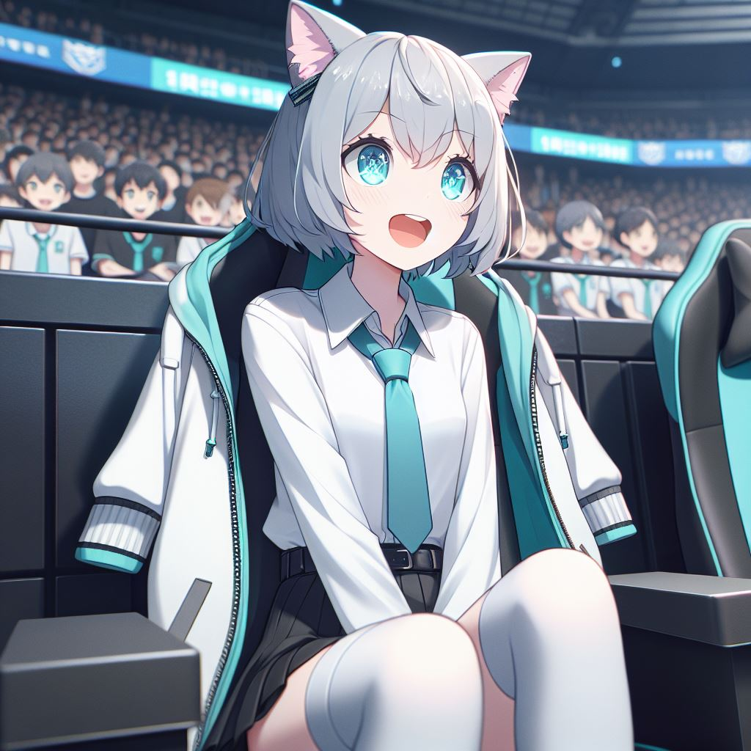
7. 結局
Notes:
(1) 以日本動漫風格繪製 主角為女性，外表偏年幼，頭上有淡粉色的貓耳、頭髮左側為銀灰色，右側為藍綠色(色碼#a3dbd4) 頭髮偏短，各種岔開 眼睛左邊顏色為藍綠色(色碼#a3dbd4)、右邊為銀灰色 胸部平坦 身穿扎進去的白色學生襯衫制服、領帶為藍綠色(色碼#a3dbd4) 黑色短褲有一條細細的白色腰帶，褲子長度偏短 有一件長袖外套，中間以上為白色，以下為灰色，外套長度到褲子底部 白色泡泡襪到膝蓋上面一些，鞋子為黑色 背景為league of legends電競場館 因為快步所以有點喘、但又興奮期待的看向前方的舞台

Slide 15
7. 結局
Notes:
以日本動漫風格繪製 主角為女性，外表偏年幼，頭上有淡粉色的貓耳、頭髮左側為銀灰色，右側為藍綠色(色碼#a3dbd4) 頭髮偏短，各種岔開 眼睛左邊顏色為藍綠色(色碼#a3dbd4)、右邊為銀灰色 胸部平坦 身穿扎進去的白色學生襯衫制服、領帶為藍綠色(色碼#a3dbd4) 黑色短褲有一條細細的白色腰帶，褲子長度偏短 有一件長袖外套，中間以上為白色，以下為灰色，外套長度到褲子底部 白色泡泡襪到膝蓋上面一些，鞋子為黑色 背景為league of legends電競場館 興奮地看向前方螢幕

Slide 16
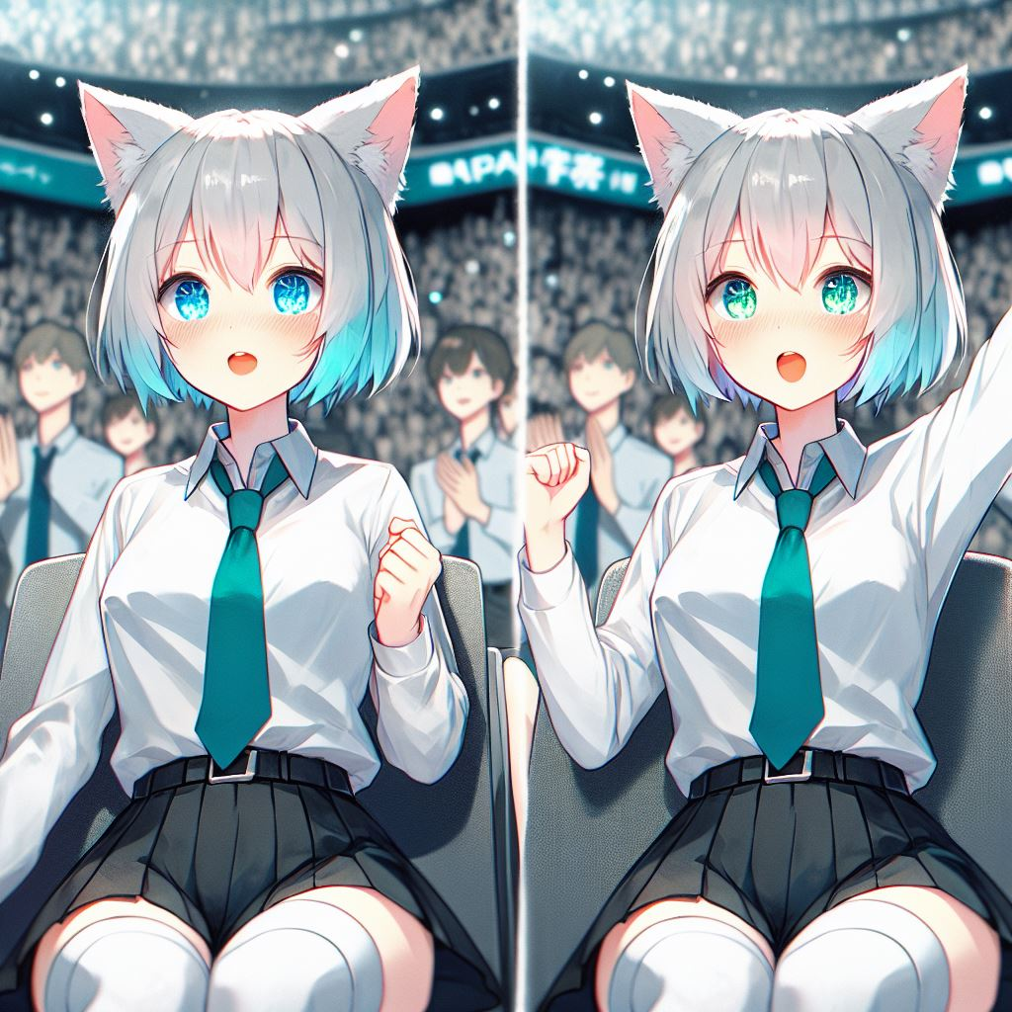
7. 結局
Notes:
用日本動漫風格畫一個league of legends電競場館的舞台

Slide 17
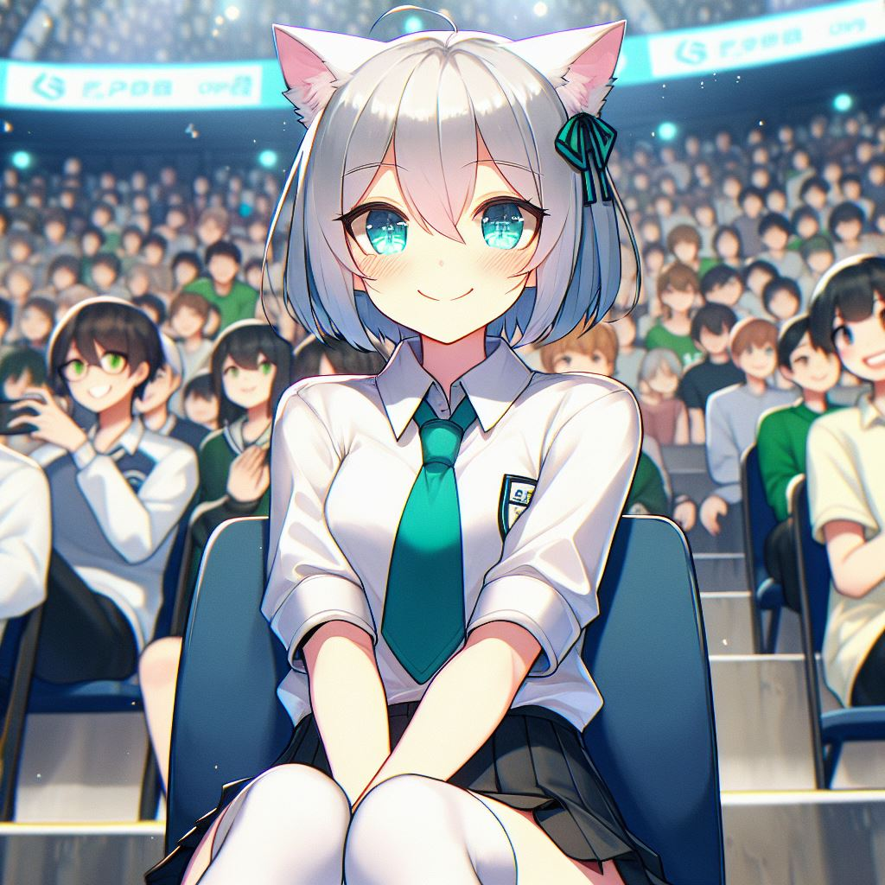
7. 結局
Notes:
以日本動漫風格繪製 主角為女性，外表偏年幼，頭上有淡粉色的貓耳、頭髮左側為銀灰色，右側為藍綠色(色碼#a3dbd4) 頭髮偏短，各種岔開 眼睛左邊顏色為藍綠色(色碼#a3dbd4)、右邊為銀灰色 胸部平坦 身穿扎進去的白色學生襯衫制服、領帶為藍綠色(色碼#a3dbd4) 黑色短褲有一條細細的白色腰帶，褲子長度偏短 有一件長袖外套，中間以上為白色，以下為灰色，外套長度到褲子底部 白色泡泡襪到膝蓋上面一些，鞋子為黑色 坐在電競場館裡的觀眾席上 因為選手的精采表現，而興奮歡呼鼓掌

Slide 18
7. 結局
Notes:
以日本動漫風格繪製 主角為女性，外表偏年幼，頭上有淡粉色的貓耳、頭髮左側為銀灰色，右側為藍綠色(色碼#a3dbd4) 頭髮偏短，各種岔開 眼睛左邊顏色為藍綠色(色碼#a3dbd4)、右邊為銀灰色 胸部平坦 身穿扎進去的白色學生襯衫制服、領帶為藍綠色(色碼#a3dbd4) 黑色短褲有一條細細的白色腰帶，褲子長度偏短 有一件長袖外套，中間以上為白色，以下為灰色，外套長度到褲子底部 白色泡泡襪到膝蓋上面一些，鞋子為黑色 坐在電競場館裡的觀眾席上 因為選手的精采表現，而興奮歡呼鼓掌

Slide 19
7. 結局
Notes:
以日本動漫風格繪製 主角為女性，外表偏年幼，頭上有淡粉色的貓耳、頭髮左側為銀灰色，右側為藍綠色(色碼#a3dbd4) 頭髮偏短，各種岔開 眼睛左邊顏色為藍綠色(色碼#a3dbd4)、右邊為銀灰色 胸部平坦 身穿扎進去的白色學生襯衫制服、領帶為藍綠色(色碼#a3dbd4) 黑色短褲有一條細細的白色腰帶，褲子長度偏短 有一件長袖外套，中間以上為白色，以下為灰色，外套長度到褲子底部 白色泡泡襪到膝蓋上面一些，鞋子為黑色 坐在電競場館裡的觀眾席上 笑得很開心滿足 周圍很多人

Slide 20
謝謝大家

